Slide 1
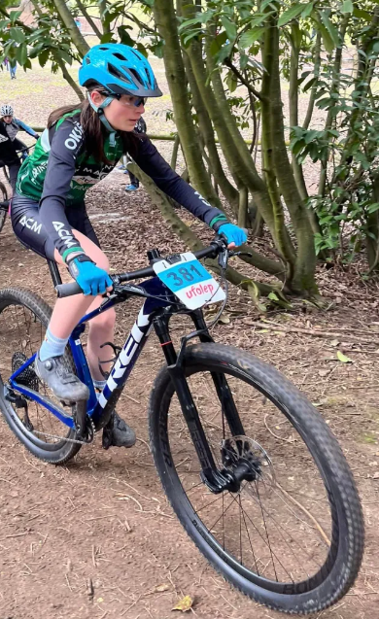
Trophée du Bois de Jean
Samedi 17 Juin 2023
Ouvert aux jeunes vététistes licenciés toutes fédérations ou non licenciés
Féminines & Masculins:
1er départ 14h00:
Série A (2017)
Série B (2015 et 2016)
(Tour de reconnaissance à 13h30)
Départ 14h45:
Série C (2013 et 2014)
(Tour de reconnaissance à 14h30)
Départ 15h45 puis 16h30:
Série D (2011 et 2012)
Série E (2009 et 2010)
(Tour de reconnaissance à 15h30)
Rendez-vous à partir de 13h00 dans le Bois de Jean
Remise des récompenses après chaque épreuve
Pas d’inscription sur place
Informations et accès : https://acmarines.fr / Inscription et règlement sur le site UFOLEP

